Slide 1
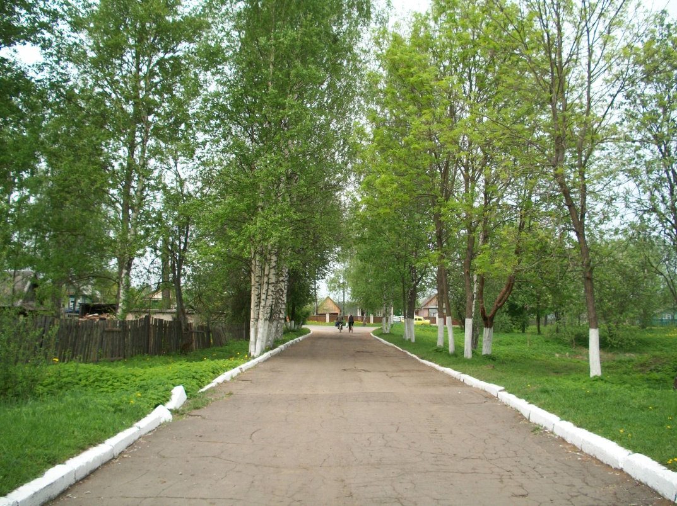
МОУ «Некрасовская СОШ»
«Экономический потенциал муниципального образования
«Красногорское сельское поселение»
Проектная работа по экономике ученицы 10 класса Скобелевой Ангелины учитель-консультант Крылов М. А.
МОУ «Некрасовская СОШ»
«Экономический потенциал муниципального образования
«Красногорское сельское поселение»
Проектная работа по экономике
ученицы 10 класса
Скобелевой Ангелины
учитель-консультант Крылов М. А.
Д. Некрасово 2011 год

Slide 2
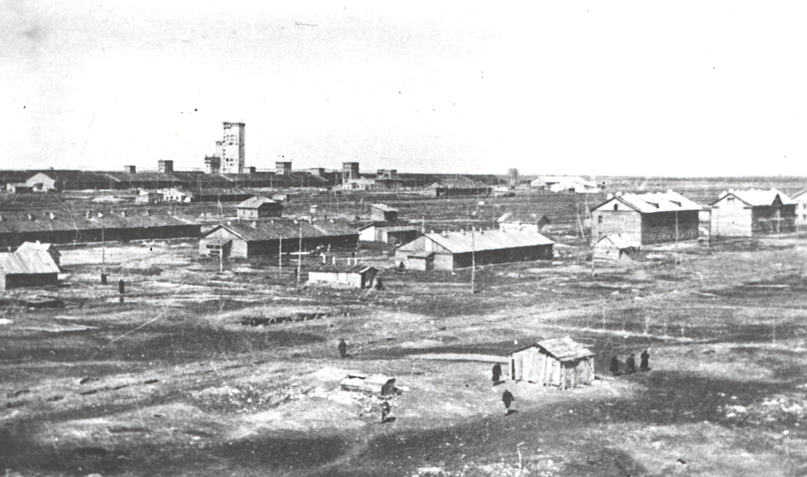
Экономико-географическое положение и факторы развития поселения
Поселение расположено вдоль трассы Тверь-Ржев. В состав поселения входят: село Красная Гора, которое является центром поселения, деревни Антоново, Асаевские Горки, Афанасьево, Беседы, Борисково, Володеево, Гудово, Доборшино, Дубровки, Заборье, Зуево, Колталово (центр СПК «Большевик»), Курково, Лаптево, Моркино-Городище, Некрасово, Порядино, Пищулино, Путилово, Рубцово, Сеславье, Сельцо, Сельцо-Подъелышево, Шалайково, Шульгино, Якшино, нп Путиловские лагеря. Территория исследуемого сельского поселения выгодно располагается в широкой многофункциональной территориально-планировочной системе

Slide 3
Природно-ресурсный потенциал
% П/п | Категория земель | Площадь (га) | Доля из общей площади (%)
1 | Земли сельскохозяйственного назначения; | 7093 | 28,4
2 | Земли населенных пунктов; | 730 | 3,1
3 | Земли промышленности, энергетики, транспорта, связи, радиовещания, телевидения, информатики, земли для обеспечения космической деятельности, земли обороны, безопасности и земли иного специального назначения; | 4449 | 17,9
4 | Земли особо охраняемых территорий и объектов; | 978 | 3,9
5 | Земли лесного фонда; | 11290 | 45,1
6 | Земли водного фонда; | 403 | 1,6
7 | Земли запаса | -
 | Всего земель | 24943 | 100

Slide 4

Трудовой потенциал
Важной составной частью социального и экономического потенциалов поселения является его трудовой потенциал, представляющий собой совокупную рабочую силу и совокупную общественную способность населения к труду. Как экономическая категория, трудовой потенциал отражает производственные отношения по поводу воспроизводства психофизиологических, квалификационных, духовных и социальных качеств трудоспособного населения. С количественной стороны трудовой потенциал представляет собой запасы труда, которые определяются общей численностью трудовых ресурсов, их половозрастной структурой, образовательным уровнем и возможностями их использования.

Slide 5

Численность населения, демографический состав
Численность населения Красногорского сельского поселения на 01.01.2009г. составляет 1901 человек, проживает на территории поселения 2094 чел, 193 прописаны, но не проживают, из них:
- моложе трудоспособного возраста- 392 чел.;
- трудоспособного возраста -1176.;
- старше трудоспособного возраста – 536 чел.;

Slide 6

Трудовые ресурсы и структура занятости
В Красногорском сельском поселении проживают 2094 человек, из них трудоспособного возраста 1176 человек (56% от всего населения). Из них заняты в сфере материального производства 307 человек (14,8 %) из них в сфере обслуживания (7,5%) человек, не занятые трудовой деятельностью и состоящие на учете в службе занятости (16,1%) человек, остальные обучаются.

Slide 7
№ п/п | Наименование показателей | Единица измерения | 2008 год
1 | Общая численность жителей Пропис./прожив. | человек | 2094/1901
2 | Всего работающих, занятых в сфере материального производства. В том числе: |  | 307
 | - занятые в промышленности | человек | -
 | - занятые в сельском хозяйстве | человек | 149
 | -занятые на транспорте | человек | -
3 | Всего в сфере обслуживания, прочие | человек | 158
4 | Нетрудоспособные. В том числе: |  | 917
 | - дошкольники | человек | 138
 | - школьники | человек | 254
 | - пенсионеры | человек | 536
5 | Численность работающих граждан имеющих: |  | 1216
 | -высшее профессиональное образование | % | 17
 | -среднее профессиональное образование | % | 72
6 | Численность трудоспособных граждан, не занятых трудовой деятельностью и состоящих на учете в службе занятости | человек | 337

Slide 8
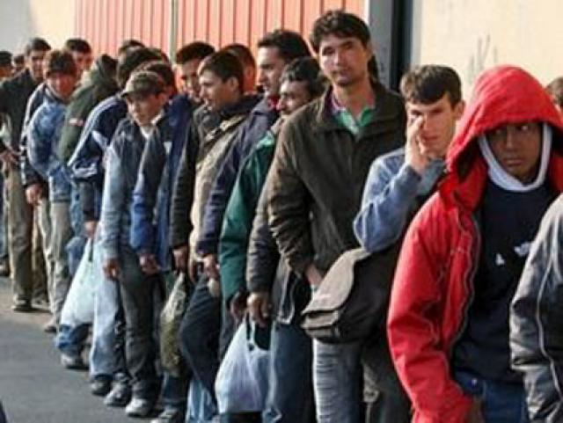
Основным местом приложения труда жителей Красногорского сельского поселения являются предприятия и организации города Твери. В поселении высок уровень безработицы – 28,7 % (337 человек). Местами дополнительного приложения труда населения Красногорского сельского поселения на расчетный и основной сроки могут быть агропромышленный комплекс и обслуживающая сфера за счет их развития. Для создания дополнительных рабочих мест населению, обеспечения дополнительными видами услуг, улучшение престижности сельского труда и сельской жизни в целом, администрации Красногорского сельского поселения необходимо разработать программу “Населенный пункт с лучшей организацией труда по Красногорскому сельскому поселению ”.

Slide 9
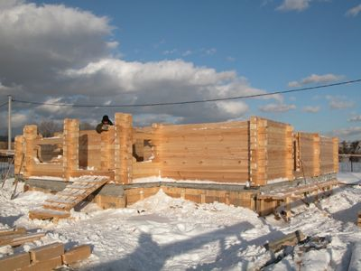
Производственный потенциал
На территории Красногорского сельского поселения нет ни одного промышленного предприятия. Во многом это обусловлено аграрной направленностью экономики Калининского района. В поселении располагается СПК «Большевик» (с. Колталово), производящий сельскохозяйственную продукцию (овцеводство и свиноводство), а так же фасовочное производство ИП Колосницына К.В. (с. Красная гора). Создание индустриальных и агропромышленных зон является перспективным направлением развития территории. И для этого у поселения есть хорошие предпосылки: наличие свободных территорий под строительство, трудовые ресурсы, развитая транспортная инфраструктура, близость к областному центру.

Slide 10
Заключение
Поселение располагает значительными трудовыми ресурсами – как было сказано выше, лица в трудоспособном возрасте составляют около половины от общей численности. А учитывая высокий уровень безработицы, имеется возможность быстрого привлечения жителей на появляющиеся вакантные рабочие места. Красногорское сельское поселение играет важную роль в региональной системе расселения, в связи с чем генеральным планом предусмотрено масштабное развитие жилищного строительства. Однако необходимо предусмотреть развитие сельскохозяйственного производства, призванного обеспечить потребности растущего населения Красногорского сельского поселения, реабилитацию с/х предприятий на основе саморазвития при максимальном использовании местных ресурсов.

Slide 11
Библиографический список
1. http://www.kalinin-adm.ru- сайт администрации муниципального образования Тверской области «Калининский район»
2. В.В. Мищенко. Экономика регионов. Учебное пособие. Экономическое ядро региона. Отрасли специализации региона.
3. Лапушинская Г.К., Грицюк Е.П., Баженова Т.Ю. Мониторинг социально-экономической ситуации районов Тверской области и анализ их дифференциации.
4. Генеральный план развития муниципального образования Тверской области «Красногорское сельское поселение»

